Slide 1
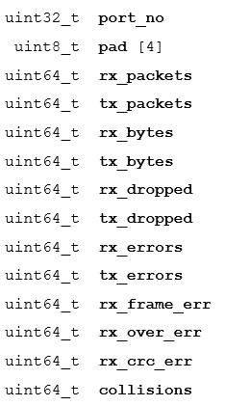
Traffic
Traffic
SDN collects information using Open Flow protocol
Using OFPMP_PORT_STATS message
Calculate used bandwidth
Define bandwidth as rx_bytes / time
< ofp_port_stats structure >
Notes:
Bandwidth는 시간당 보낼 수 있는 데이터양
여기서 측정되는 것이 bandwidth가 아님
Bandwidth는 시간에 따라 막 바뀜

Slide 2



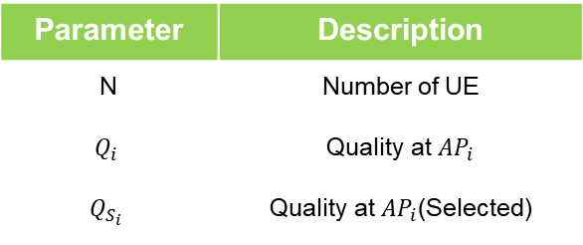







Problem Formulation
Problem Formulation
Goal
$Maximize$
$$\sum_{i}^{N}{(Q_{i}{−Q}_{S_{i}})}$$
Subjective
$\sum_{i}^{N}{\frac{r_{i}}{{bw}_{i}}∙T_{seg}≤T_{slot}}$
$${AP}_{1}$$
$${UE}_{1}$$
$${AP}_{2}$$
$${UE}_{2}$$
Parameter | Description
N | Number of UE
$$Q_{i}$$ | Quality at ${AP}_{i}$
$$Q_{S_{i}}$$ | Quality at ${AP}_{i}$(Selected)
$${AP}_{3}$$
$${UE}_{3}$$
$${UE}_{4}$$
Notes:
AP에서 고정된 자원은 T
Bandwidth는 시간에 따라 막 바뀜
버퍼 일정량 차있게
언더 플로우 발생시 리워드를 마이너스로

